Slide 1
142 Nobel Ödülü sahibi GDO'ları destekliyor
Richard J. Roberts
ICGEB Valileri, 22 Mayıs^{Nd} 2019
Dr. Roberts çok dilli bilimin bir destekçisidir. Dr. Ronald LaPorte, Eugene Shubnikov, İsmail Serageldin ve daha birçok kişinin öncülük ettiği girişim sayesinde Trieste'de verilen bu ders birçok farklı dilde sunulabiliyor.
6500 dil vardır, ancak sadece bir bilim dili (İngilizce). Dr Roberts ve diğerleri tarafından bu sunum ile biz bilim dil sorunu azaltmak için Çok Dilli Bilim geliştiriyoruz (www.pitt.edu/~super1)
Bu PP sunumunu yapay-zekâ programı İngilizceden Türkçeye çevirmiş ve Haluk ile Mehmet Berkmen düzenlemiştir.
Notes:
Burada olmak bir zevk.[RR1] , Özellikle genetik mühendisliğinin büyük başarılarından biri hakkında konuşmak için, yani Avrupa'da ve dünyada GDO'lar adı ile gider bir şey ve aslında gerçekten bir yanlış isim eminim hepiniz in hemen hemen her şeyi çevreleyen ve sizi çevreleyen her gün yemek aslında genetik bir şekilde değiştirilir ... ve GDO'nun rubric altında gitmek son gelişmeler gerçekten biz bitkiler, hayvanlar ve çevremizdeki her şeyi geliştirebilirsiniz bir şekilde sadece bir sonraki ilerleme vardır. Eminim birçoğunuzun köpeği var. Her köpek genetik olarak modifiye edilmiştir. Genetik olarak modifiye olmayan köpek diye bir şey yoktur.
Richard J. Roberts'ın "142 Nobel Ödülü sahibi GDO'ları destekliyor" başlıklı konuşması
ICGEB, Trieste - 23 Mayıs 2019 [ Video ] [ Slayt ]
Video aracılığıyla kullanılabilir Youtube, hangi çeviri işlevine sahiptir Youtube mevcut tüm Google Translate dillerine sunum metni (şimdi 103 dil). Sahibi olarak altyazı şeklinde mevcut metnin çevirisi Youtube video seti sunum dili (İngilizce) ve çevrilmiş altyazılar kullanmak için izin. Çevirimetnini görmek için lütfen bu tablonun ayarını ziyaret edin Youtube otomatik çevirme seçeneği ile altyazıların video ve set dilini belirleyin. İngilizce altyazıları da ayarlayabilir ve görebilirsiniz.
Supercourse orijinal PowerPoint dosyası mevcuttur http://www.pitt.edu/~super7/56011-57001/56201.ppt
Rusça PPT - http://www.pitt.edu/~super7/56011-57001/56251.ppt
Çince PPT - http://www.pitt.edu/~super7/56011-57001/56261.ppt
İspanyolca PPT - http://www.pitt.edu/~super7/56011-57001/56271.ppt
Fransızca PPT - http://www.pitt.edu/~super7/56011-57001/56281.ppt
Japonca PPT - http://www.pitt.edu/~super7/56011-57001/56291.ppt
Bu dersin diğer 50' den fazla dilde çevirisini almak için lütfen indirin
Tüm sunuyu 60'tan fazla dilde çeviren ve şu dillerde indirilebilen Microsoft Presentation Translator (Power Point eklentisi) aşağıdakilerden indirilebilir:
https://microsofttranslator.uservoice.com/knowledgebase/articles/1159792-presentation-translator-how-do-i-use-this-to-tra
Sunuya dahil edilen resimlerdeki metin çevrilmedi, ancak bunları diğer Çevirmen Uygulamaları tarafından
Google Çevirmen Uygulaması:
https://play.google.com/store/apps/details?id=com.google.android.apps.translate&hl=en

Slide 2
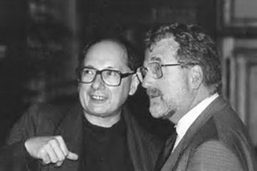
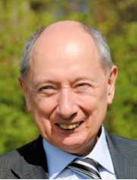
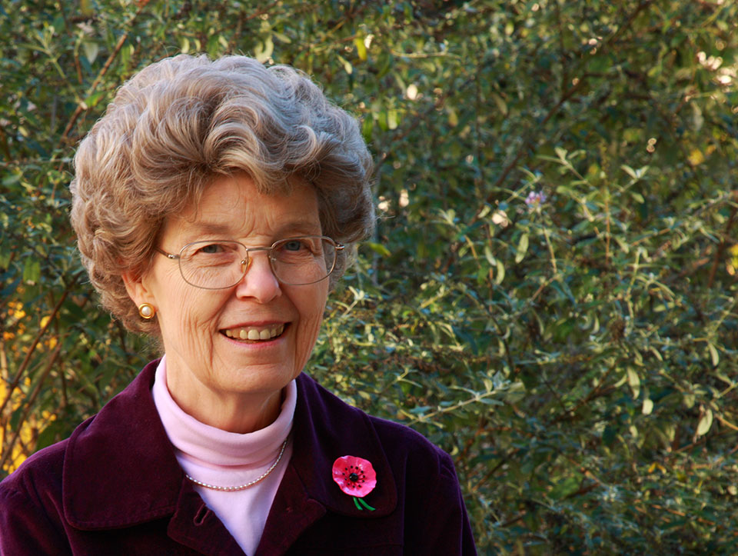
Marc Van Montagu ve Jeff Schell
Ti plazmid dönüşüm kaşifleri
Mary Dell Chilton ile birlikte
Notes:
Size bu işe nasıl başladığımı anlatmak istiyorum, biraz tarih hakkında ve sonra ne olduğunu, GDO'nun ne olduğunu, bu teknolojinin ne olduğunu, anlatmak istiyorum. GDO'larla ilgili bir sorun olmadığını en başından anlamalısınız. Muhalefeti dinlersin sana Seralini'den bahsederler, kanserden bahsederler, sana her türlü şeyden bahsederler. Bunların hiçbirinde doğruluk payı yok ve bu yüzden yapmak istediğim şey sunumumun sonunda sizin de gerçek hikayenin ne olduğunu bilmeniz ve bilimin bize anlattıklarının gdo karşıtı aktivistlerin bize söylediklerinin aksini keşfettiğini göstermek.
Bitki biyoloğu değilim, ama yüksek lisans çalışmamı yaptığımda, Brezilya'dan gelen bir odun üzerinde çalıştım. Bitki biyoloğu olmaya en çok bu kadar yakınım. 80'inci yaşımı kutlamak için davet edildim. Bu beyefendinin doğum günü, Marc van Montagu [RR2] Jeff Schell ile birlikte doğanın DNA'yı bakterilerden bitkilere nasıl taşıdığını keşfeden Mary Del Chilton ile birlikte. Onlar onun doğum günü için bu büyük kutlama verdi ve o uzun yıllar boyunca benim eski bir arkadaşım olmuştu ve o bir konuşma yapmak ve dinlemek için beni davet etti. Bir sempozyumun bir gününü dinledikten sonra keşfettiğim bitkiler ve Avrupa'da iyi rekombinant DNA çalışması yapmaya çalışan insanlar hakkındasağ sol ve merkezde taciz edildiklerini keşfettim. Her şey işlerini yapmalarını zorlaştırmak için onların yoluna her taraftan karşı çıkılıyordu; deneyleri yapmaları zordu. Aslında, bu sempozyumun önünde Greenpeace'in büyük bir gösterisi vardı ve bu yaygındı. Avrupa'da olan buydu. Her bir konuşmacı, GDO karşıtı aktivistler tarafından yayılan yalanlar nedeniyle bu alanda çalışma zorluğundan bahsetti.
Şimdi, ertesi gün ben sağlığın geleceği hakkında konuşmak için Avrupa Komisyonu tarafından davet edilmiştim. (Ben bu konuda çok şey biliyorum iddiasında değilim, ama biliyorsunuz, aşılar hakkında birkaç düşüncemi söylemek ve bazı iyi sözleri konuşmak istedim). Ama bu günü dinledikten sonra konuşmamı tamamen değiştirmeye ve farklı bir tema kullanmaya karar verdim.

Slide 3
Geceleri aç bir şekilde yatağa giren 800 milyon kişi için bunu unutmayın.
GIDA İlaçTIR
Notes:
Kullanmayı seçtiğim tema "Gıda Tıptır" temasıydı. [RR3] Eğer geceleri aç yatacaksanız, antibiyotik aramayın, ABD'de ya da Avrupa'da kullandığımız süslü ilaçları aramayın, ihtiyacınız olan şey yemek. Yemek sizin ilacınız. GDO'dan bahsettim ve size bahsedeceğim birçok şeyden bahsettim. Ve bu konuşmanın sonunda bir İtalyan senatör bana geldi ve dedi ki, söylediklerini duydum, ve sen konuşmadan önce GDO'lara tamamen karşıydım ve şimdi, sanırım bunlar duyduğum en harika şey. Fırsat bulduğumda onlara oy vereceğini söyledi. Ve diğer senatörlerin yardımcıları olan diğer insanların bir kısmı geldi ve daha önce çok fazla şey duymadıklarını söylediler. Çünkü Greenpeace ve GDO karşıtı insanlar aslında bu konuyu gerçekten bilen bilim insanlarının, bu konuyu gerçekten tanıyan bitki bilim insanlarının konuşmalarına engel olmuştu.
Her zaman bu konuyu vurgulamamızın nedenlerinden birinin bitkilerle çalışan insanların çoğunun büyük tarım şirketlerinden para almaları olduğunu söylediler. Monsanto onları destekliyor, Syngenta onları destekliyor, diğer yerler onları destekliyor ve bu yüzden sadece "endüstrinin tepeleri" olarak etiketleniyorlar, sadece endüstri çizgisine destek veriyorlar çünkü endüstri onlara para ödüyor. Düşündüm ki, burası iyi bir şeyler yapabileceğim bir fırsat olabilir. Daha önce iyi amaçlar için birkaç Nobel kampanyası yürüttüm, ve bildiğim tüm Nobel Ödülü sahiplerini düşündüm, tarım sektöründe çalışan tek bir tane bile yok, hiçbirimiz değiliz. Büyük tarım şirketleriyle karşınızda değiliz, bunlarla bir ilgimiz yok ve bu yüzden anti-GDO'luların kullandığı bu argüman bize karşı kullanılamaz. Ve bu bana oldukça iyi geldi.

Slide 4
Nobel ödülü sahipleri GDO'lar hakkında bilim dürüstlüğü çağrısı
Aralık 2013'te tasarlandı
2014-2015 döneminde planlanan
Resmi organizasyon Temmuz 2015'te başladı
Yeşiller partilerini, GDO'lu yiyeceklerin tehlikeli olduğu için yasaklanması gerektiğini iddia ederek halkı korkutmayı bırakmaya çağırıyoruz..
Notes:
Ve bu kampanya hakkında düşünmeye başladım, nasıl yapacağımızı anladım, Nobel ödüllü arkadaşlarımla konuştum ve dedim ki, “bunu destekler misiniz, bu sizin de içinde olacağınız bir şey mi?” Konuştuğum hemen hemen herkes evet dedi, “bu bizim de içinde olacağımız bir şey, bilim hakkında anlatılan tüm bu yalanlar, bilimin neler yapabileceği ve nasıl yardımcı olabileceği gerçeğini seviyoruz”.
Böylece kampanya 30 Haziran 2016'da başlatıldı ve [RR4] O zaman Washington'da bir basın toplantısı düzenledi; Birkaç Nobel ödülü sahibini aradılar ve bazı yorumlar yaptık ve elimizden geleni yaptık, ve ondan sonra basında büyük bir haber olduk. Greenpeace'e bir mektup gönderildi, New York'taki her BM delegasyonunun başkanına bir mektup gönderildi. Bunlarla ilgili bir sorun yok, güvenilir tek bir sorun ortaya çıkmadı. Tabii ki anti-GDO aktivistlerini dinliyorsunuz ve size bu kanser hikayelerini anlatıyorlar. Bu hikayelerin hiçbiri, bazıları bilimsel literatürde yayınlanmış olsa bile, her durumda çalışmalar tekrarlandığında ya da eserlere dikkatle bakıldığı zaman, bu sonuçlar sadece yanlıştı. Ve Seralini belki de GDO'lar söz konusu olduğunda baş düşman ve o bir makale yayınladı. Bazı farelerde bazen kanser oluşuyor dedi. İnsanlar çalışmalara baktılar ve muhtemelen doğru olamaz dediler. Deneyleri düzgün yapmamıştı, bilim çok kötüydü. Makaleyi geri çekmek zorunda kaldı ve dergi makaleyi yayınlamayacağız dedi. Peki ne yapıyor? Gidip hakemin incelemesi olmayan başka bir dergide yayınlıyor. Hiçbir bilim insanı bunun sorun olmadığını söylemez. GDO karşıtı insanları dinlersen onu savunurlar. Bu adamın yaptığı kesinlikle korkunç bir şey. İşte böyle başladık.

Slide 5
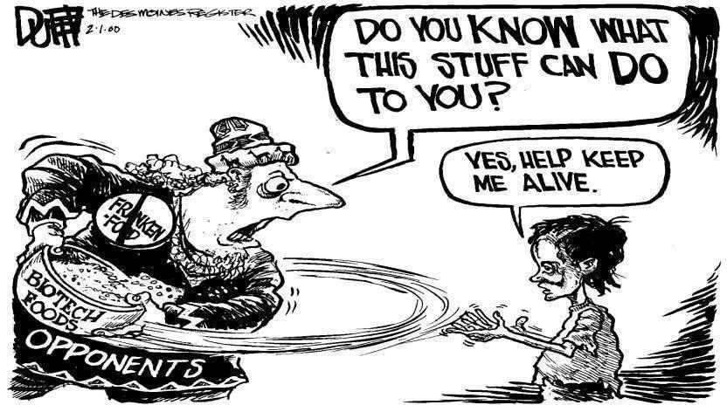
142 Nobel ödül sahibi Greenpeace'e açık bir mektup yazdı ve her BM Büyükelçisine GDO teknolojisinin temelde güvenli olduğunu ve gelişmekte olan dünyanın iyiliği için desteklenmesi gerektiğinin kabul edilmesi çağrısında bulundu.
http://supportprecisionagriculture.org/
Notes:
http://supportprecisionagriculture.org/
Bu bir posterdi. [RR5] Gönderdiğimiz zamana baktık. Ve temel olarak, Iowa'daki bir karikatürist tarafından çizilen küçük karikatürün solunda, GDO'nun neler yapabileceği konusunda sizi korkutmaya çalışan biri var, ve sağ tarafta GDO'yu yiyecek olarak gören küçük çocuk var. Ve sanırım bu denklemin hangi tarafında durduğumu söyleyebilirsiniz. Supportprecisionagriculture.org adında bir web sitemiz var, kampanya hakkında bir sürü bilgi var, yaptığımız şeyler hakkında, ve genel olarak GDO'lar hakkında, ve bunu destekleyen tüm Nobel ödüllülerin isimleri elimizde, hepsi orada listelenmiş. Ve sen de oturum açabilir, bize katılabilir ve iyi şeyler söyleyebilirsin, sen de inanan biri isen ona bakmanı tavsiye ederim.

Slide 6
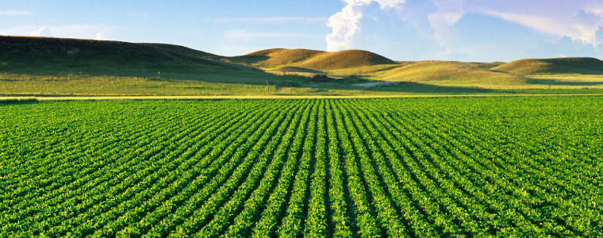
Gıda tarım anlamına gelir
10-12.000 yıldır kaba genetik kullanıyoruz.
Ama 1980'lerde nasıl olduğunu kesinlikle öğrendik.
Notes:
Şimdi fark etmen gereken şeylerden biri de gıdanın tarım ne anlama geldiği. [RR6] Tarım yaklaşık 10-12.000 yıl önce avcı/toplayıcılar yemek istedikleri yiyeceği bulmak için her gün ormana gitmek zorunda kalmak yerine bu bitkilerden bazılarını alıp arka bahçelerinde yetiştirebileceklerini fark ettiklerinde başladı. Ve bu şekilde, zaman içinde bazı bitkilerin diğerlerinden çok daha iyi büyüdüğünü keşfettiler. Bazen birlikte büyüyen iki bitkiniz varsa, çapraz tozlaşma olacağını keşfettiler, ve daha hızlı büyüdüklerinden, daha iyi olan bazı yeni çeşitler ortaya çıkarlardı. Bu gözlem bitkilerde meydana gelen genetik değişimin kökeniydi ve bu 10 ya da 12.000 yıldır doğal olarak kabul edilen yöntemlerle devam ediyor. Bu doğanın yeniden üretme şeklidir. Bunu düşünmenin bir yolu, bir bebek oluştuğunda, o bebek genetik olarakdeğişime uğramıştır. Anneden birkaç gen, babadan birkaç gen almıştır ve genelde ikisine de benzemiyor. Aynı şeyler bitkilerde de olur, bitkilere geçtiğiniz zaman genlerinin bir karışımını elde ederiz.

Slide 7
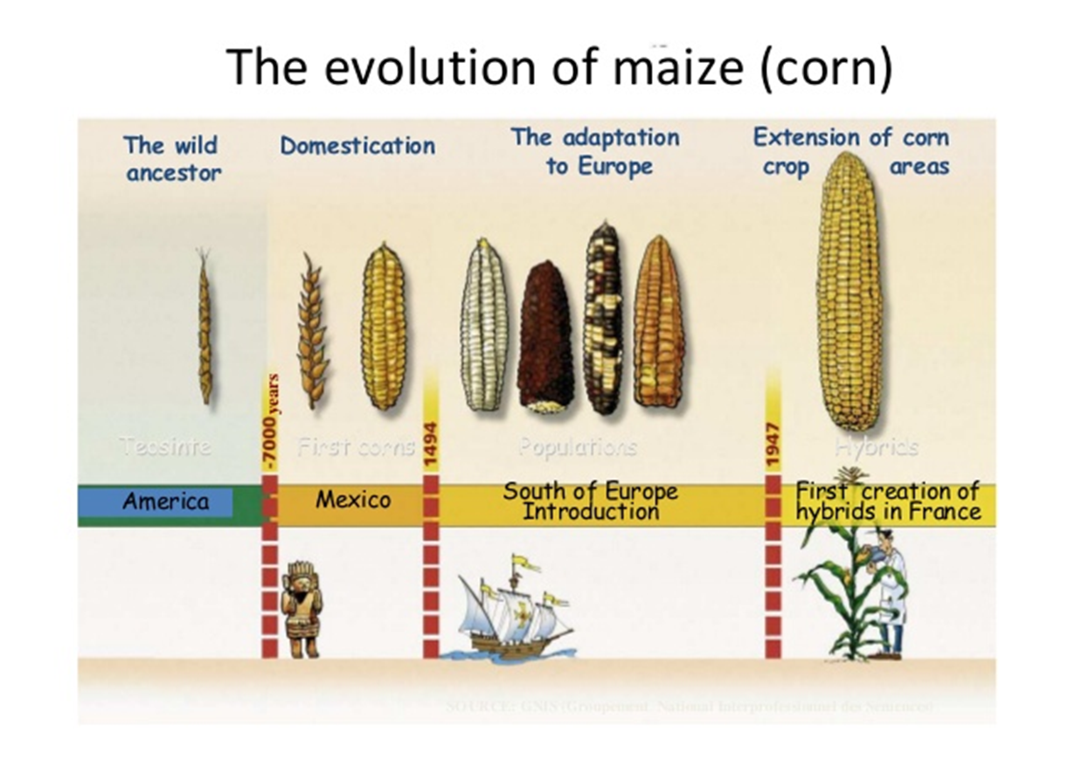
Notes:
Mesela mısıra ne olduğuna bakarsanız, [RR7] yani sağ tarafta bu gün batıdaki süpermarketlerdeki mısırın neye benzediğini görebilirsiniz, solda ise bunun Teosinte olduğunu. Bu Orta Amerika ormanlarında yetişen orijinal mısır. Bugün yetişen mısıra hiç benzemiyor, ve yol boyunca insanlar yavaşça adapte ettiler ve şimdi bu güzel mısıra sahibiz çünkü iyi görünen, iyi satan, tadı iyi olan şeyleri seçtik, tatları güzel ve biz bitkileri böyle yapıyoruz.

Slide 8
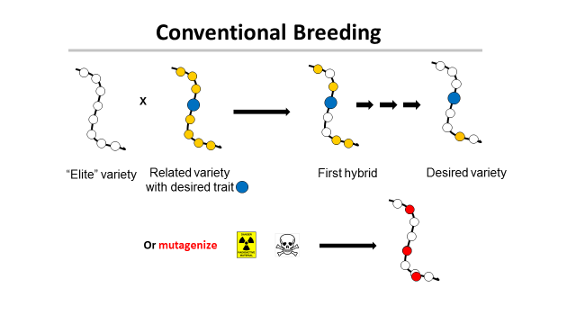
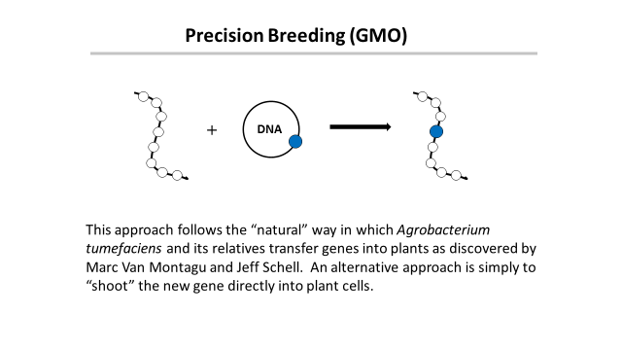
'Bu güvenli!
← Greenpeace diyor →
'Bu tehlikeli!'
Notes:
Bu gerçekten bilimle doğrudan ilgili olan tek şey. Konvansiyonel ıslah, bir kez biz [RR8] neler olduğunu anladık, laboratuvarda geleneksel üremeyi yapabileceğimizi fark ettik ve bu yüzden bunun üzerinde çalışacağız ve fikir şu ki, burada sattığınız güzel bir çeşit var, yani bu bizim çalıştığımız ve sattığımız şey. Ama biraz daha uzun olmasını istedik, ya da eskisinden biraz daha fazla tahıl üretmesini istiyoruz, ve bunun için ne yapacağız? İstediğimiz özelliğe sahip bitkileri büyüttük ve çaprazlama yaparak eksik olan çeşitleri bulduk. İlk seferde çaprazlama yaptıktan sonra, genlerin yarısı elit çeşitlilikten gelir (bunlar burada görünen beyazlardır) ve yarısı vahşi çeşitlilikten gelir (bunlar orada görünen sarı genlerdir). Şimdi, istediğiniz gene sahip olanları seçebilirsiniz, istediğiniz özelliklere sahipler, ama oraya başka genler de karışıyor. Ve şimdi yaptığımız şey, bu melezleri orijinaline geri dönmeye devam etmektir, böylece yaptığınız melezlere daha fazla orijinal gen seti eklemeye devam ederek istediğiniz çeşite sahip olana kadar, devam ettik (ne 'oluyor, tamam!) Buna ek olarak, ne için orada olduklarını bilmediğimiz bir sürü özellikleri de var, ama büyüme şeklini etkilemiyorlar. Bu da demek oluyor ki, geleneksel olarak yetiştirilen herhangi bir şeye baktığınızda, içinde olan bazı şeyleri bildiğinizi fark etseniz dahi bilmediğiniz bir sürü şey vardır. Ve size bunun geleneksel üremeden gelen bir sonucunu göstereceğim.
Sağ tarafta Marc von Montague'un bakterilerin DNA'yı bitkilere aktarabildiğini keşfetmesi. O Agrobacterium denilen bir şey buldu ve bu DNA’nın küçük bir parçası (biz bir plazmid diyoruz). Bu bakteri bitki hücresi içinde agrobacterium büyümyi sevdiğini buldu. Marc'ın iyi fark ettiği şey, eğer bu plazmid bunu doğal olarak yaparsa, ve bunu plazmid üzerinde olan genlerle yaparsa, belki de bitkiye koymak istediğimiz bir geni alıp plazmidin üzerine koyabilir ve bitkinin içine koymak için agrobacterium'u kullanabiliriz. O bunu yaptı, gerçekten iyi çalıştı ve bu şimdi GDO ‘ların (Genetiği Değiştirilmiş Organizmalar) temeli oldu. Bu doğal olmayan bir şey değil, doğanın her zaman yaptığı şey bu ve şimdi biliyoruz ki bu bitkilerin bazılarının genomlarını sıralıyoruz, daha önce hiç bilmediğimiz her türlü şeyden gen leri topladıklarının farkına vardık. Bu doğada her zaman devam eden bir şeydir. Yine de Greenpeace bunun doğal olarak tehlikeli olduğunu iddia ediyor. Bir sürü gen alıp, karıştırıp, oluştururuz sorun değil, neden? Çünkü bunu uzun zamandır yapıyoruz ve bu bitkilerin güvensiz olduklarını hiç görmedik.

Slide 9
Geleneksele karşı hassas yöntemler
Eski arabamdan yeni arabama bir GPS sistemi taşımak istiyorum.
İki araba sökmeli, parçaları karıştırıp GPS'li olan için "seçeyim" mi?
Yoksa bir arabadan GPS alıp diğerine mi götürmeliyim?
Notes:
Bu benzetmeyi kullanmayı seviyorum.[RR9] Çünkü bence genetikçi olmayan bir çok insan, bilim adamı değil, onlara neler olduğunu gösteren bir metafora sahip olmayı seviyorlar. Ve benim kullandığım benzetme şu: Bir arabam var, içinde GPS sistemi var ve içinde GPS sistemi olmayan bir tane daha var. GPS sistemini bir arabadan diğerine nasıl taşıyabilirim? Eğer geleneksel bir yetiştirici olsaydım, iki arabaları parçalara ayırır, tüm parçaları karıştırır, iki araba yapar ve GPS sistemine sahip olanı seçerdim. Ama sanırım hepiniz biliyorsunuz en mantıklı olan şey GPS sistemini alıp fişini çekmek ve takmak istediğiniz yere arabaya koymak. Yani GDO yöntemi. Modern tarım bilimcileri, tarım yetiştiricileri böyle yeni bitkiler yapıyorlar.

Slide 10
Geleneksele karşı hassas yöntemler
Eğer bir uçaktan GPS alırsam.
Yeni araba uçacak mı?
Notes:
Greenpeace sana söyleyecektir. [RR10] Eğer iki araba yerine, GPS sistemini bir arabadan değil, bir uçaktan alıp arabaya koyarsam, her türlü kötü şey olacak. Belki araba uçup gider! Seni korkutmak için en inanılmaz saçmalığı söyleyecekler. Hollywood'da film yapan insanlardan çok şey öğrendiler. İnsanları korkutmanın ne kadar kolay olduğunu biliyoruz. İnsanlar korku filmlerine gitmeyi ve onları korkutan filmleri izlemeyi seviyorlar. Ama genellikle, bunun bir film olduğunu bilirsiniz ve bir süre korkmuş olsanız bile, film bittikten kısa bir süre sonra bile bunun sadece kurgu olduğunu bilirsiniz. Greenpeace sana bunun kurgusal yönlerinden asla bahsetmez. Sadece seni korkutmak istiyorlar.

Slide 11
Genetik Dönüşüm bir yöntem anlamına gelir
Ama önemli olan.
Ürün
değil
Yöntem
Bu da geleneksel üreme için de geçerli.
Notes:
Bence fark etmemiz gereken şeyin önemli olanın ürün olduğu. [RR11] yöntemin değil. Yani, ister geleneksel ıslah ile ister bu GDO tekniklerini kullanarak bazı genetik modifikasyonlar yaptığımızda, önemli olan üründür. Ürün güvenli mi, güvenli değil mi? Her iki test genellikle geleneksel üreme yöntemleri için yapılmaz ve sonuçlar hakkında anlatacağım bir şeyler vardır.

Slide 12
Bitkiler yırtıcılardan kaçamaz.
Peki kendilerini nasıl koruyorlar?
Böcek ilaçlarıyla!
Notes:
Bitkilerin büyük bir sorunu olduğunu anlamalısın. [RR12] Tıpkı senin ya da benim gibi, eğer ormanda olsaydık ve bir aslan görürsek, kaçabiliriz, ama bitkiler ne yapar? Bir böcek gelip o bitkiyi yemek istediğinde ne yapabilir? Kaçamaz ve eğer bir böceğin, bir insanın, her şeyin saldırısından kurtulacaksa, kendini korumalı. Nasıl yapıyor? Böcek ilacı kullanıyor. Bitkiler böcek ilacıyla doludur. Öyle olmasalardı var olmayacaklardı. Hepsi yenmiş olurdu. Geriye hiçbir şey kalmazdı. Ve bu böcek ilaçlarının bazıları tamamen güvenli, yıllardır onları yiyoruz, sorun yok. Ama bazıları o kadar güvenli değil.

Slide 13
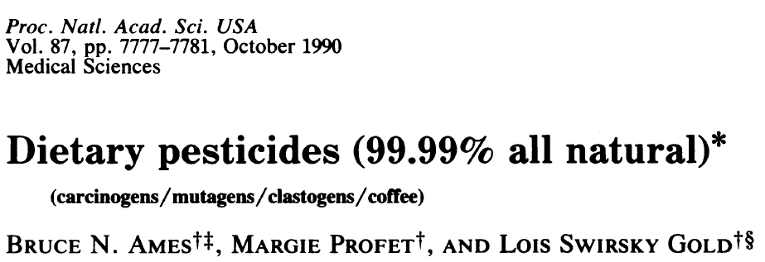
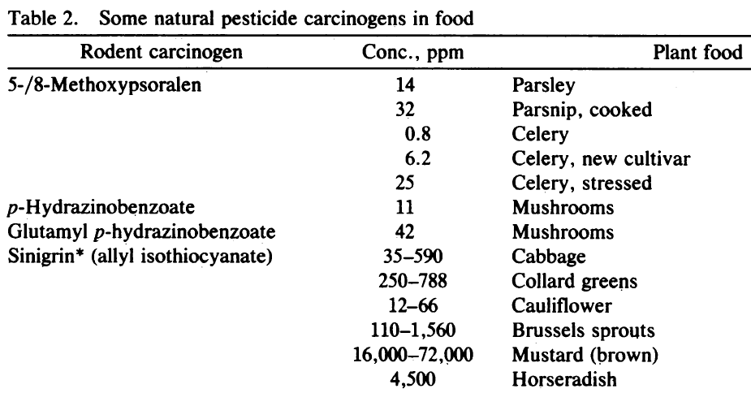
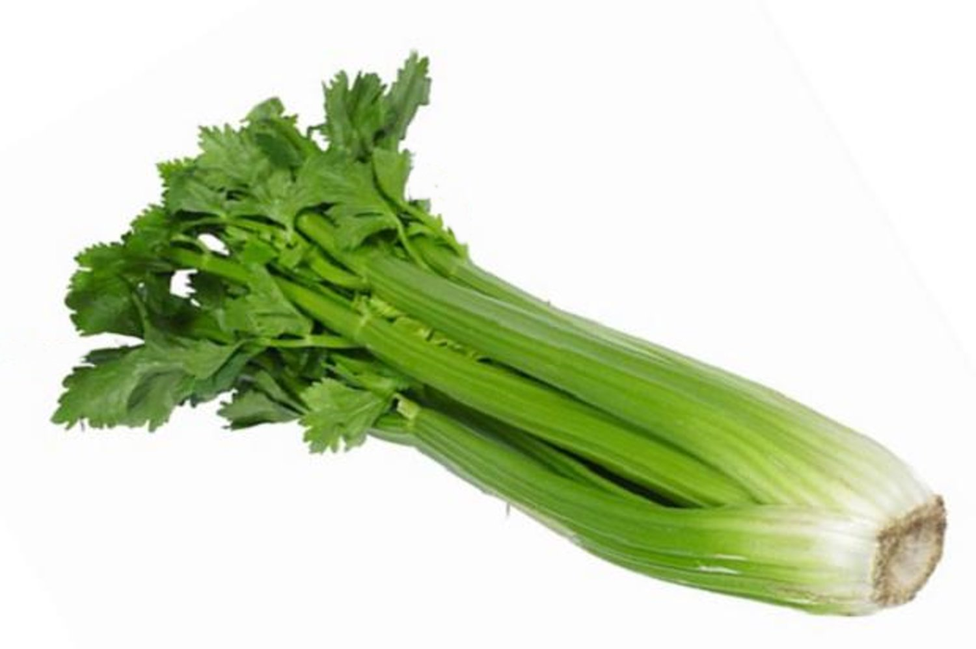
Birçok yaygın sebze doğal pestisitler yüksek düzeyde var.
+ 11 daha fazla
Notes:
İşte bir örnek: kereviz. [RR13] Eminim odadakilerin çoğu kereviz yemiştir, çok beğenmişsinizdir, çok güzeldi, ama kereviz hakkında güzel bir hikaye var. Süpermarkette satılık kereviz toplamak için kullanılan bayanlar kereviz alır ve paketin içine güzelce uyacak şekilde parçalar halinde keserler. Ve bunu yaparken, derilerine, ellerinin derisine kereviz suyu karışır. Ve birçok kişi bunun sonucunda yüzeydermatiti aldıklarını fark etti. Ve bazıları bunun sonucu olarak cilt kanseri bile oldu. Ve tabii ki hemen eldiven giymeye başladılar. Neden oldu? Bu bileşik nedeniyle oldu: 5/8-Methoxypsoralen. Bu kerevizin böceklerin ölmesi için böceklerin onu yemesini engellemek için kullandığı bir şeydir. Bu bileşik gıda olarak kullandığınız birçok farklı bitkide vardır. Bu güçlü bir kanserojen, çok tehlikeli bir kanserojen. Ama bitkideki miktarlar son derece küçük. Bir ya da iki hücrede küçük bir hasara neden olabilir, ama vücudunuzda çok iyi onarım mekanizmaları var. Hataları onarmak mümkün. Yani bizim için sorun değil, ama kereviz zararlı olsaydı, onu satmamıza izin verilmezdi, yememize izin verilmezdi, süpermarketlerde olmazdı. Ve burası da gülünç olacağı yer. Bu nedenle ürün önemlidir. Bu bileşiklerin bir kısmı içinde bulunması önemli değil.

Slide 14
Gelişmekte Olan Ülkelerde Gıda
Afrika, Güney Amerika, Asya daha yüksek verim ile daha iyi bitkiler üretebilir.
Hassas ıslah ürünlerine ihtiyaçları var.
Avrupa’da yok
Peki Avrupa bunu neden onaylamıyor?
Politika olabilir mi, para mı, ikisi birden mi?
Notes:
Şimdi, gelişmekte olan ülkelerde gıda hakkında konuşmak istiyorum [RR14] Çünkü Nobel kampanyasının gerçekten söz konusu olduğu yer burası. Dürüst olmak gerekirse, ABD’de ya da Avrupa’da ne yapmak istedikleri umurlarında değil. Yiyecek sıkıntısı yok. Dışarıya bak, çok fazla sıska Avrupalı bulamazsın. Sıska Avrupalılar uzun zaman önce gittiler. Ve böylece gıdanın nerede gerekli olduğunu düşünmeye başladığımda, gelişmekte olan ülkelerde olma eğilimindedir. Burası, yeterince yemek yiyemeyen ve iyi beslenme alamayan küçük çocuklar bulacağınız yerdir. İyi düşünürsek, bu bitkileri bu yeni hassas yöntemleri kullanarak geliştirebiliriz, GDO tekniklerini kullanarak, gelişmekte olan ülkelerde gerçekten ihtiyaç duyulan yerlerde. Avrupa'nın bunlara ihtiyacı yok, peki Avrupa' nın ihtiyacı yoksa gelişmekte olan ülkelere yardım edebilecek bu özel yöntemlere neden karşı olunsun ki? Peki neden yapmıyorlar? Sence politika olabilir mi? Para olabilir mi? Aslında ikisi de.

Slide 15
Gerçek Sorun
Avrupalılar ABD'li şirketlerin yiyeceklerini kontrol etmesini istemediler
Bu nasıl önlenebilir?
Monsanto ve diğer büyük ABD tarım işletmelerini yasakla.
O kadar kolay değil - çiftçiler onlardan tohumlar satın alıyor.
Notes:
Avrupalılar büyük tarım işi istemiyorlar. [RR15] Kendi yiyeceklerini kontrol etmek için ve Monsanto GDO'lu gıdaları Avrupa'ya ilk kez soktuğunda Monsanto'nun yiyecek tedarikini ele geçirmeye çalıştığını düşündüler ve Avrupalıların da bizim kadar gıda güvenliğiyle ilgilendiklerini biliyorsunuz. Ama Greenpeace bir uyanış yaşadı. GDO’lu gıdalara karşı gelmenin bir yolu olduğunu anladılar. Şimdi, aslında belki de iyi fikirleri vardı. Başlangıçta, onların orijinal konumu GDO’lu gıdalar tehlikeli olabilir (belki) idi. Genellikle onları dinlerseniz onları test etmek gerekir. İyi olduğundan emin olmak gerekir. Tüm o testler yapıldı ama Greenpeace hala bundan memnun değil. Neden? Çünkü bu Greenpeace'in şimdiye kadar ki en iyi bağış kampanyası. Greenpeace'in yıllık bütçesini biliyor musun? Eminim bilmiyorsunuz, ben de bilmiyorum. Ama bunları tahmin eden insanlar var. Greenpeace bunu halka açıklamaz, ama tahmin edenler, yılda yaklaşık 500 milyon Euro olduğunu tahmin ediyorlar. Bu kâr amacı gütmeyen bir organizasyon ve tüm bu paralar nereden akmaya başladı? Kampanyaya başlar başlamaz yağmaya başladı. Tabii ki Monsanto'dan hoşlanmayıp sevmediğimizi söyleyebilirdin, bu yüzden Monsanto‘yu yasaklamak işe yaramaz. Neden işe yaramayacak? Çünkü çiftçiler tohumlarını Monsanto üzerinden alıyorlar ve almamayı göze alamazlar.

Slide 16
Yeşil Partiler Çözümü
Bu hassas ıslah iddiası tehlikeli Olabilir !
Politikacılar ve yeşil partiler Büyüyen GDO riskinden
yasaklayarak sizi koruyamaz.
Hepsinden iyisi
Bunun Avrupa için ekonomik bir sonucu yok, demek!
Notes:
Ve böylece, herkese söylediler ki, [RR16] bu hassas üreme yöntemi, bu GDO'lar, tehlikelidirler. Ve oyunda, en eski politik numarasıyla, seni koruyacaklarını söylüyorlar! Bize oy verin! Seni koruyacağız. Sizi bu tehlikelerden koruyacağız. Ve bu şekilde Greenpeace ve genel olarak Yeşiller partileri sadece bağış toplama planlarında çok para kazanmakla kalmadılar, aynı zamanda politik güçleri de var ve bugün de bu hala aşikar. Eğer Avrupa'da etrafınıza bakarsanız Yeşil partilerin büyük bir gücü var ve bunların hepsinde anti-GDO kampanyaları var. Yani Greenpeace aslında iyi söylemek için neden bu kadar istekli olmadığını görebilirsiniz. GDO tamam, onlar bilim insanı olduklarını iddia etmelerine rağmen onlar bilim bilmiyorlar. Onlar sadece bu konuda yalan söylüyorlar ve bunu tartışmak istemezler. Greenpeace'in liderleriyle bu konuyu konuşmak için görüşmeye çalışıyorum çünkü GDO gıdaları lehine çıkmak için kullanabilecekleri mükemmel bir bahanem var. Deneylerin yapılmasını istedik, deneyler yapıldı, açıkça güvenli oldukları gösterilmiştir. Şimdi GDO’lu gıdalar ve diğer alanlarda tüm iyi şeyler yapacağız. Bunu yapmayacaklar, benimle konuşmuyorlar bile. Ve tabii ki Avrupa'ya ne olur, hızla yakında yayılır. Ve bu yüzden bahane yapamadılar, Avrupa’da bu şeyler tehlikelidir, Avrupalıların bunları kaldıramayacağını bilirsiniz. Ama gelişmekte olan ülkeler için sorun yok. Peki ne yapıyorlar?

Slide 17
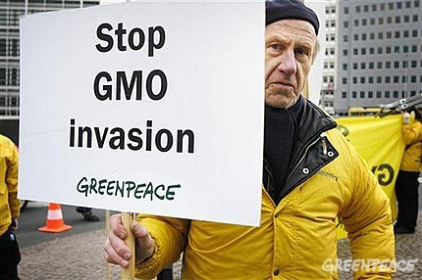
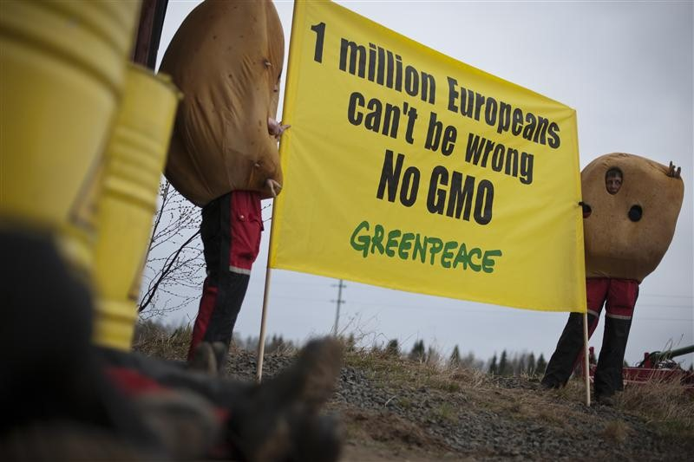
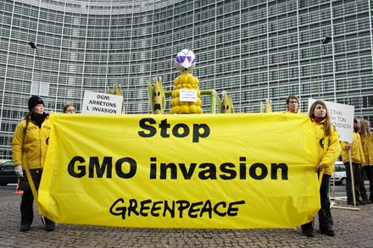
Trajik sonuçları
Avrupa'da hassas tarımı engelleme ile yetinmez, birçok politikacı ve STK gibi "Greenpeace" ve "Dünya'nın Dostları" şimdi gelişmekte olan ülkelere mesajlar yayıyorlar.
Notes:
Gelişmekte olan ülkelere gidiyorlar ve [RR17] hükümetlerinizi bu şeylerin tehlikeli olduğuna ikna ediyorlar. Ve şimdi görüyoruz ki, GDO karşıtı hareketin yaydığı bu korku yüzünden GDO'yu tamamen yasaklayan pek çok ülke var.

Slide 18
Bir vaka çalışması
A vitamini eksikliği
Küresel nüfus ölüm oranı (milyonlar)
A vitamini-Eksikliği | 1.9-2.7
HIV / Aids | 1.7
Tüberküloz | 1.4
Sıtma | 0.75
*Ingo Potrykus'un izniyle
Notes:
Golden Rice and Beyond - insani bir GDO projesinin zorlukları.
Etkilerini göstermek için bir ya da iki vakayı çabucak anlatayım.
A vitamini eksikliği [RR18] birçok yoksul ülkede büyük bir sorundur. Bebekler gelişmeye başladığında gerekli olan A vitamini üretmek için bir çok insanın diyetinde yeterli beta-karoten yok. Eğer yeterince A vitamini alamazlarsa kör olurlar, kaslarında, bağışıklık sisteminde kusurlar olur.

Slide 19
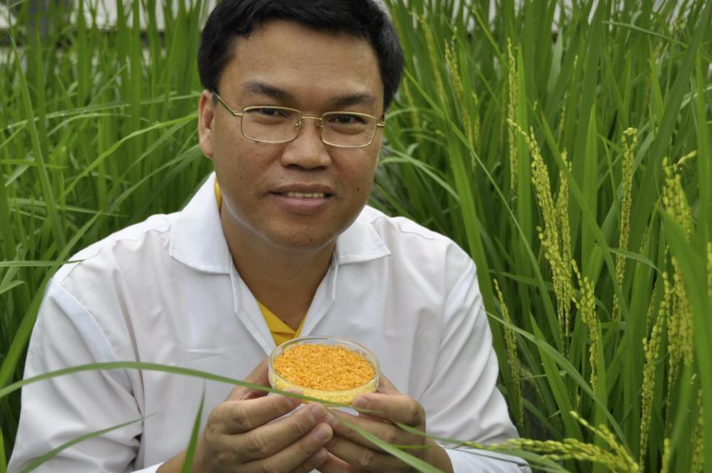
Altın Pirinç
A vitamini yeni bir kaynak
Ingo Potrykus, ETH Zürih
Peter Beyer, Abd Freiburg
Ingo Potrykus'un izniyle
Notes:
İki adam, Ingo Petroykus ve Peter Beyer [RR19] Bu konuda bir şeyler yapmaya karar verdiler. Ve pirincin bu insanların çoğu için önemli bir mahsul olduğunu düşündüler. Ya beta-karoten üretecek genleri pirincin içine koyabilirsek? Yani insanlar yeterli A vitamini alacaklardı çünkü beta-karoten A vitamininin habercisidir, o zaman çocuklar kör olmazlardı. Bunu da yaptılar.

Slide 20
Altın Pirinç
Şubat 1999'da gerçek oldu.
2-5 yıl içinde sahada olabilir, körlük ve ölümden çocukları kurtarmak için başladı.
Ama bir «GDO» ürünü ve sadece yakında Bangladeş'te satışa sunulacak.
Neden?
Düzenleme ve muhalefet nedeniyle birden fazla yıl gecikme yaşandı.
Ingo Potrykus'un izniyle
Notes:
Golden Rice and Beyond - insani bir GDO projesinin zorlukları.
1999 yılında [RR20] onlar ilk olarak laboratuvarda bunu oluşturdular. Genellikle o zamandan itibaren sadece bitkiler hazır yapılmış ve dışarı çıkmaya hazır hale getirilmiş ürünler birkaç yıl sürer. 1999, 20 yıl önce. Ama bu bir GDO’lu ürün. Ve şimdi, bu yıl sonunda bunu göreceğiz. Bangladeş sayesinde ve her yerde. Bangladeş’te bunun takip edilmeye değer bir şey olduğunu fark eden bir hükümet var.

Slide 21
Bilim Kurgu
Greenpeace geliştirmeyi engelledi
Ve sonra savundukları iddialar
O kadar uzun sürdü ki işe yaramadı.
Notes:
Burada bilim kurgu anti-GDO kampanyası için devreye girer[RR21] . Altın Pirinçin aslında bir ilaç olduğu fark edildi. Sadece yiyecek değildi, bir ilaçtı. GDO teknolojisinin en büyük faydalarından biri de insan insülini gibi şeylerdir. Eğer şeker hastasıysan, insan insülini alırsın. Bu nereden geliyor? İnsanlardan gelmiyor. Tamam, nereden geliyorsa, insülinin insan versiyonunu üretmek için tasarlanmış bakteri ya da mayadan geliyor. Bu bir GDO. Greenpeace'in bu konuda olumsuz bir şey söylediğini duydun mu hiç? Bu konuda onlardan olumsuz bir şey duymadım. Ama bu bir GDO ve sanırım bunun da aynı durumda olacağını gördüler.

Slide 22
2002 yılından bu yana 15 milyon kadar çocuk A vitamini eksikliği nedeniyle öldü ya da acı çekti
Bun konuda bir şey düşünmeden önce kaç kişi ölmeli?insanlığa karşı suç" bu bir kovuşturma gerektirir?
Notes:
Ve 2002'den beri, [RR22] belki 15 milyon çocuk A vitamini eksikliği nedeniyle öldü ... İnsanlığa karşı bir suçun işlendiğini düşünmeden önce kaç çocuğun ölmesi gerektiğini bilmek istiyorum. Benim görüşüme göre, bu korkunç bir şey. Ruanda'da bir soykırım olsaydı buradaki failler hakkında hikayelerden başka bir şey duymazdık.

Slide 23
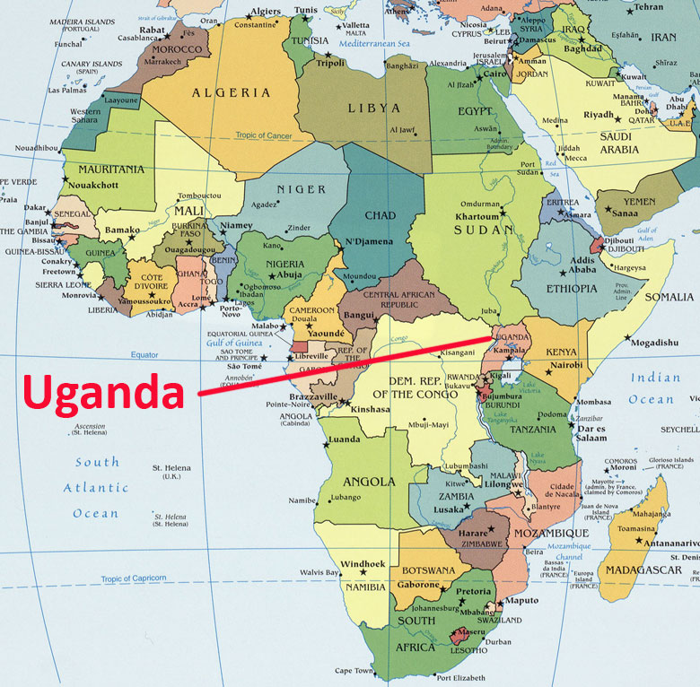
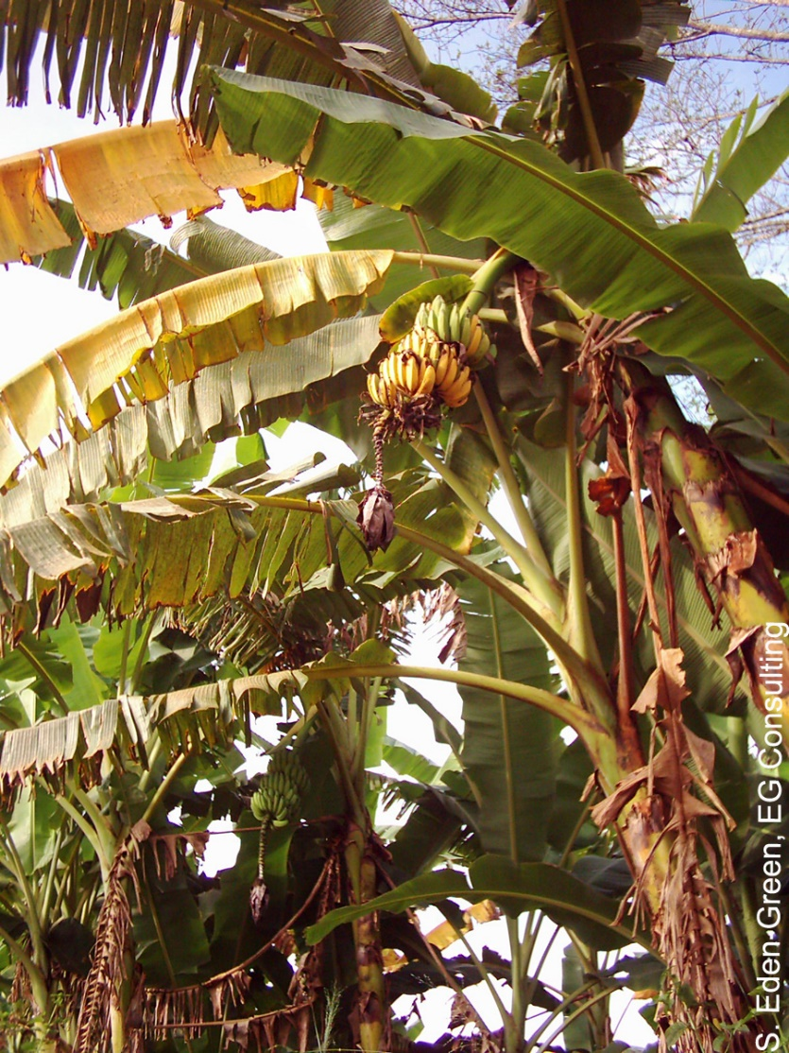
Muz Sorunu
Xanthomonas Solgunluk
Hiçbir doğal çeşitleri bu yüzden hiçbir dayanıklı
geleneksel ıslah çözümü
Ama
Tatlı biber dayanıklıdır Xanthomonas campestris ve bu direnci aracılık eden iki gen bilinmektedir. Hassas teknikler kullanılarak bu genler muza aktarıldı ve bu modifiye muzlar artık saha denemelerine başlıyor.
Notes:
Şimdi, Afrika'da çok kolay çözülebilen ülkeleri tehdit eden bir ya da iki hastalığı çabucak inceleyebilirim. Bunlardan ilki Xanthomonas Solgunluk[RR23] . Bu muz öldüren bakteriyel bir hastalıktır. Doğal bir çözüm yoktur, bu yüzden bunu çözmek için geleneksel yöntemler olamaz. Muz doğal olarak buna dayanıklı hiçbir çözümü yoktur. Ama tatlı biberlerin içinde iki gen vardır. Eğer bu genleri muza taşırsanız ve şimdi muz Xanthomonas Solgunluk direnci kazanıyor.

Slide 24
Notes:
Bir tane daha var, Güz Ordukurdu.[RR24] . Sonbahar Ordusu solucanı çok büyük miktarda mısır yemeyi seviyor ve mısır bu solucan tarafından öldürülüyor. Güzel bir çözüm ABD'nin güney kesiminde çok yıllar önce keşfedildi ve bu yüzden şimdi ABD'nin güneyinde yetiştirilen tüm mısırda bir Bt geni var. Sonbahar Ordusolucanını öldürecek bakteriyel bir toksin. Eğer Sonbahar Ordusu solucanı onu yerse, ölürler. Bu Güney Afrika'da kabul edilmiştir, bu BT tüm mısırlarda var. Ama Zimbabve'de, Robert Mugabe bilgeliğiyle bunun Zimbabve'de yetiştirilemeyecek kadar tehlikeli olduğuna karar verildi ve onu yetiştirmelerine izin verilmedi. Zambiya, Namibya, Malawi’de bu küçük solucan deli gibi yayılıyor. Çok bulaşıcı bir hastalık.

Slide 25
Bangladeş: BT patlıcan
Arif Hossain/Cornell Alliance for Science'ın izniyle slayt
Notes:
Bangladeş'e geri dönelim.[RR25] Bangladeş'te patlıcanlarla ilgili sorunlar vardı. Bu Bangladeş'te bir elyaf gıdadır. Haşereler yüzünden doymuyorlardı. BT patlıcan yapıldı, ve şimdi Bangladeş o kadar çok patlıcan üretiyor ki, hepsini yiyemiyorlar. İhracat yapmak zorundalar. İlginçtir, Hindistan'da Assam gibi komşu illerde çiftçiler, aynı sorunu yaşıyorlardı, ama Hindistan’da GDO yasağı vardır. Çiftçiler Bangladeş'e gidip tohum alıyorlar ve kendileri büyütüyorlar ama sadece hükümete söylemiyorlar.

Slide 26
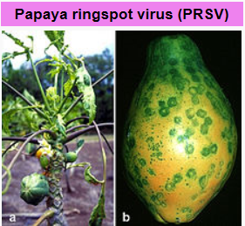
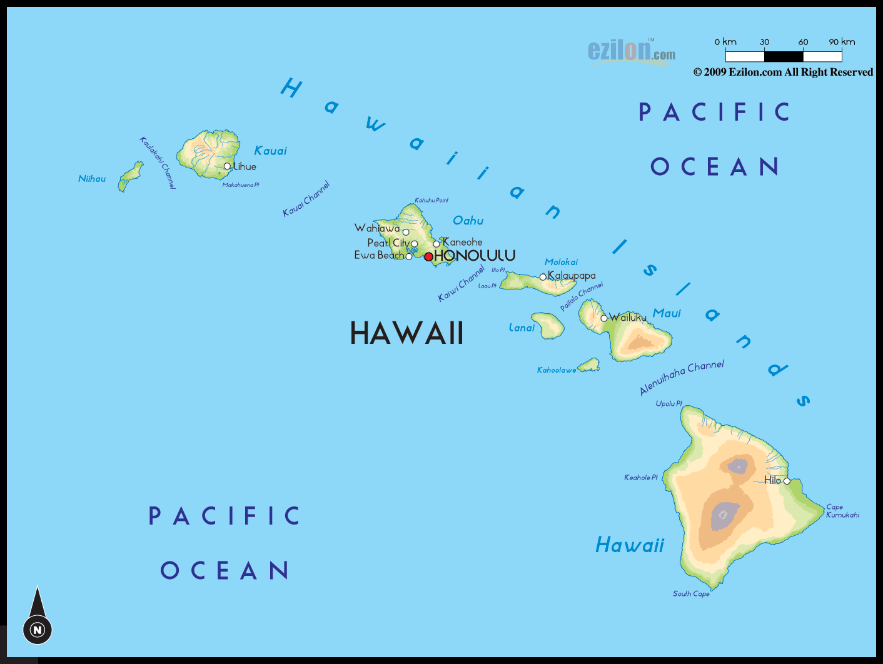
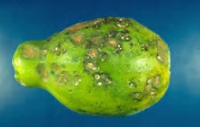
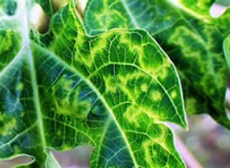
Hawaii papayaları
Neredeyse bir felaket
Notes:
Hawaii papayası, [RR26] Bu neredeyse bir virüs tarafından yok edildi, Ring Spot virüs. Bilim insanları yaklaşık 20 yıl önce Bir Hawaii papayası yaptı, Ring Spot Virüsüne dirençli ve şimdi eğer ABD'de bir yerde papaya almak isterseniz, neredeyse kesinlikle bir GDO’lu papaya alırsınız. Ama kimse etiketlenmedi. Neden? [RR27] Çünkü hükümet çiftçileri protesto etmeye karar verseydi papaya endüstrisini yok edecekti. Peki hükümet ne yaptı? Onlar iyi karar verdi, biz bunları papayanın dedesi olarak kabul edeceğiz. Değişim o kadar uzun zaman önce yapıldı ki doğalmış gibi davranacağız ve etiketlenmesi gereken sadece yeni şeyler olacak.

Slide 27
GDO Papaya Hawaii ürün kaydeder
1990'larda, Hawaii papaya ağaçları tarafından rahatsız edildi ringspot virüsü eyaletteki mahsulün yarısını yok etti.
1998'de Hawaii Üniversitesi'nden Dennis Gonzales, virüse karşı dirençli Rainbow papaya adında bir transgenik meyve geliştirdi.
Mahsulün yüzde 77'si Hawaii'de yetiştirilen genetik olarak tasarlanmış. Ve ABD'de yeniyor.
Ama Tayland'da bu çözüm yasaklandı

Slide 28
Gıda seçimi gelişmiş dünyada bir lüks
Eğer GDO teknikleri ile elde edilen gıdaları yemek istemiyorsanız, o zaman yemeyin. Bu sizin seçiminiz.
Ama geleneksel gıdaların daha güvenli oldukları için yemediğinizi söylemeyin.
Eğer bir şey varsa,
Muhtemelen geleneksel gıdalardan GDO’lular daha güvenlidir.
Notes:
Yani burada önemli olan [RR28] Eğer GDOlu yöntemlerle elde edilen gıda yemek istemiyorsanız, o zaman yemeyin. Bu senin seçimin. Kimse size bir şey yediremez. Ama geleneksel gıdaların daha güvenli oldukları için yemediğinizi söylemeyin.

Slide 29
Bilim Gerçekler
Için Geliştirilen ülkelerde gıda bir sorun değildir.
Eylemlerimizin sonuçlarını asla unutmamalıyız. Geliştirme Ülke
Politikada daha fazla bilime ihtiyacımız var.
Ve bilimde daha az siyaset
Notes:
Gelişmiş ülkeler için gıda gerçekten yoksul insanlar dışında bir sorun değildir, ama gelişmekte olan ülkeler için [RR29] bu büyük bir sorundur ve sadece gıda miktarı değil, gıda besin değeri de GDO’lu yöntemler kullanılarak geliştirilebilir. Sonuç olarak, politikadan çok daha fazla bilime ihtiyacımız var ve ideal olarak, bilimden çok daha az politikaya.

Slide 30
Dünya çapında ihtiyaç duyulan eylemler
Politikacılar finanse ettikleri bilim adamlarını dinlemeli.
Hassas üreme yöntemleriyle üretilen gıdaların, bilimin geleneksel yöntemlerden doğal olarak daha tehlikeli olması gerektiği fikrini desteklemeyi bırakın.
Notes:
Politikacılar finanse ettikleri bilim adamlarını dinlemeli.[RR30] . Neden onları finanse etsinler ki? Eğer deneylerinin sonuçlarını dinlemeyeceksen, neden onları finanse ettin? Ve hassas yöntemlerle üretilen gıdaların doğal olarak üretilenlerden daha tehlikeli olması gerektiği fikrini desteklemeyi bırakın. Bilim öyle olmadıklarını gösteriyor. Tek bir kanıt bile yok. Avrupa'ya bakın, Avrupa'da GDO’lu gıdalar yetiştirmek için izin verilmez ve onların hayvanlarını beslemek için milyonlarca ton GDO’lu gıda ürünleri ithal edilir. Sığırlar, domuzlar, her neyse. Milyonlarca ton GDO’lu soya fasulyesi Avrupa'ya gidiyor. Görünüşe göre Avrupalılar hayvanları için endişelenmiyorlar. Bu şeyler hayvanları için tamamen güvenli. Ben de farklı söylemek istiyorum. Soya fasulyesi ister geleneksel ister GDO’lu olsun tadı güzeldir.

Slide 31
Sivil Toplum da rolünü oynamalı
Büyük dini liderler konuşmalı.
Rotary Kulüpleri gibi gruplar
Etkili ünlüler dışarı konuşmak gerekir
Medya sunmalıdır bilim gerçekler Değil bilim kurgu
Notes:
Yapmamız gerekenler [RR31] sivil liderlerin eylemde bulunmaları için, büyük dini liderlerle konuşmak gerekir. Papa'nın bu konuda bir açıklama yapması için çalışıyoruz çünkü bu büyük bir etki yaratabilir. Ama temelde GSO lehine olan birçok diğer gruplar vardır. Yüksek sesle konuşmalılar. İdeal olarak, bu odadaki birinin temsil ettiği ülkelerden biri GDO gıdalarının iyi olduğuna karar vermelidir. Normal olan ile karşılaştırıldığında bir GDO’lu ürünün üretim maliyetinin yüksek olduğu için büyük Tarım işletmeleri bunu göze alabileceğini biliyorum. Greenpeace'in durdurmaya çalıştığı şey de buydu, büyük tarım işletmeleri. Ama şimdi bunları yapmak o kadar kolay ki, bunları yapabilirsiniz, bilim adamlarınız ülkenizde yapabilir, kullanılabilir hale getirebilir, yerel şirketler bunları insanlara satmak için destek olarak büyüyebilirler. Avrupalılara cehenneme gitmelerini söyle. Bu benim mesajım.

Slide 32
İlahi İBADET IÇIN CEMAAT VE AYINLARIN DISIPLINİ
Prot. N. 320/17
Piskoposlara dairesel mektup Eucharist için ekmek ve şarap üzerinde
.
.
.
.
5. Aynı Cemaat de Eucharistic konuda yapılan karar verdi genetiği değiştirilmiş organizmalar geçerli bir madde olarak kabul edilebilir (cf. İlahi İbadet Cemaati Ve Ayin disiplinine mektup, 9 Aralık 2013, Prot. N. 89/78 – 44897).
Notes:
İşte ilginç bir şey. [RR32] ... Katolik Kilisesi'nden duyduğum en iyi şey bu. Vatikan Katoliklere nasıl olmaları gerektiğini söylüyor. Neyin iyi neyin iyi olmadığı. Şimdi büyük ayinlerden birinde, ayin, şarap içip ekmek yiyorlar. Bu kuralları belirleyen cemaatler, genetiği değiştirilmiş organizmalardan yapılmışsa kabul edilebilir bir Eucharistic madde olduğuna karar verir, ama glutensizse, görünüşe göre işe yaramaz. Katolik Kilisesi'nden bu konuda şimdiye kadar çıkan en iyi şey bu.

Slide 33
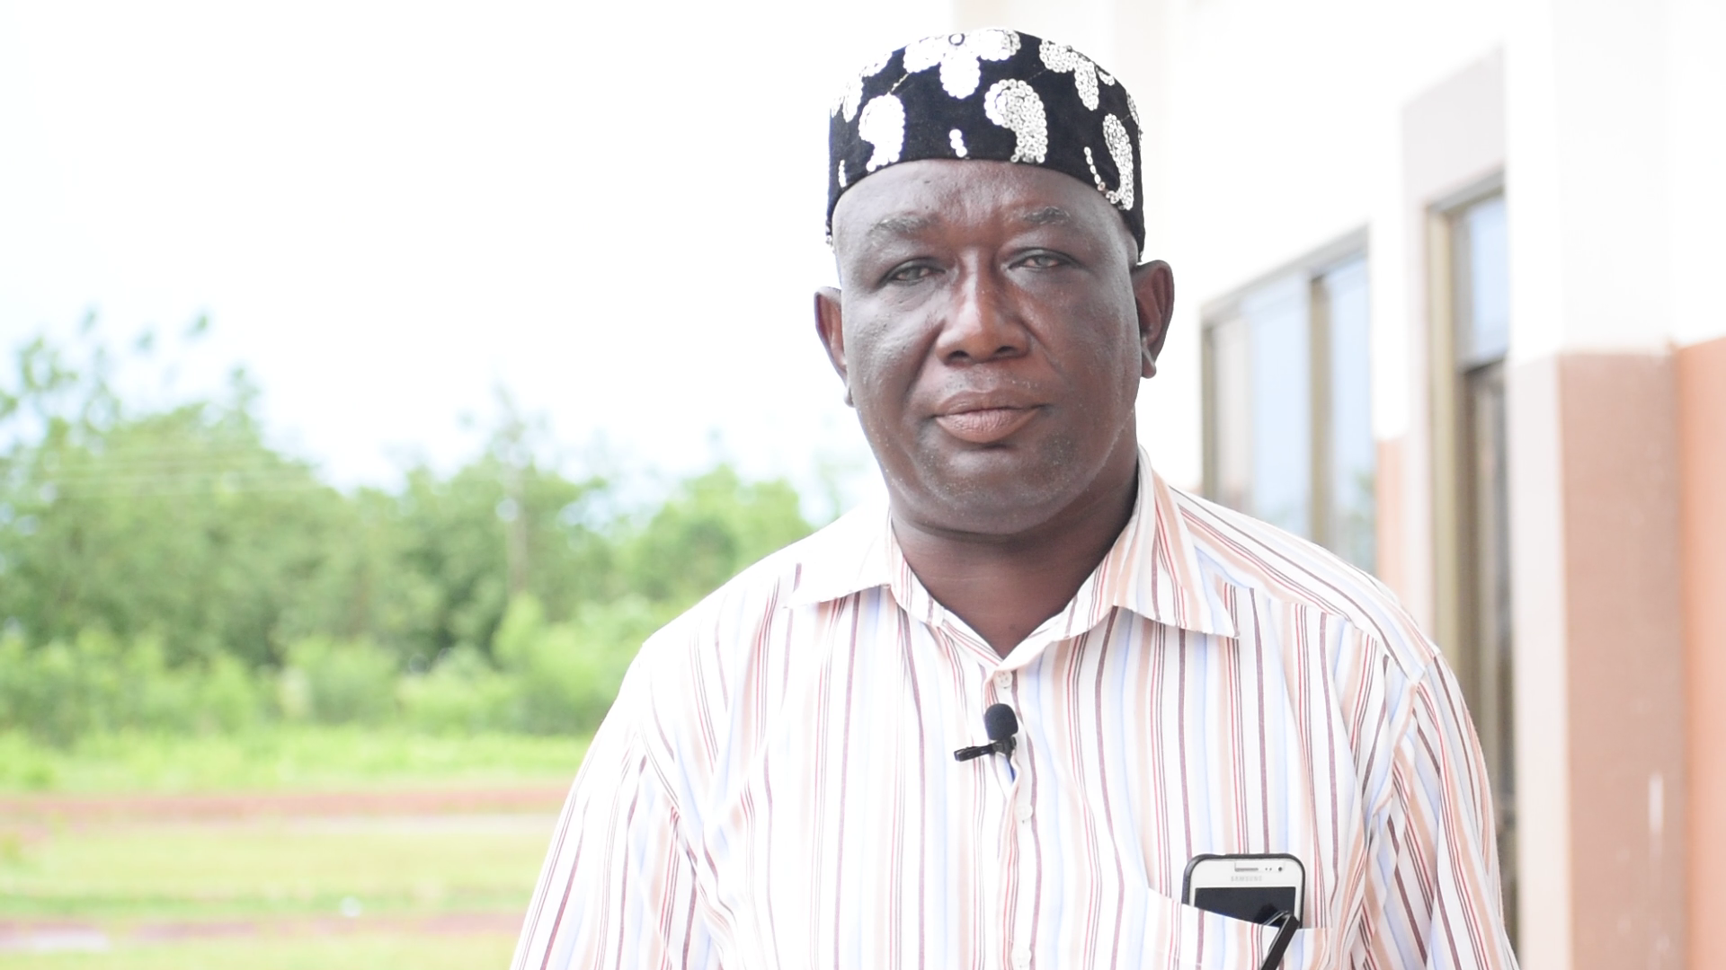
Gana'dan Haberler: Gana'nın gdo karşıtı çiftçiler grubu olan Köylü Çiftçiler Derneği'nin eski lideri, GDO yanlısı bir pozisyon benimsemek için taraf değiştirdi.
Muhammed Adams Nasiru bu değişimini, tarımsal biyoteknoloji hakkında bilimsel topluluktan doğru bilgi almaya bağladı.
Notes:
Şimdi bir grup insan var. [RR33] bu konuda fikirlerini değiştirdiler. Patrick Moore, bu adam, GDO karşıtı kampanyalarına başladıklarında Greenpeace'in başkanıydı. Şimdi tamamen döndü ve tamamen GDO yanlısı. Steven Tinsdale, İngiltere'de Greenpeace başkanı idi, ne yazık ki şimdi öldü, ama o da tamamen fikrini değiştirmişti. Mark Linus, İngiltere'de ekinleri yakan adam. Bu işin başında o vardı. O şimdi tamamen GDO yanlısı ve diğerleri de vardır. Ama ben en iyisi bir Gana bu beyefendisi. Eskiden köylü çiftçiler derneğinin başkanıydı. Tamamen GDO'ya karşıydı. Gösterilere öncülük etti, insanları GDO'ların tehlikeli olduğuna inandırdı. Biraz zaman aldı, bilime baktı, kendini eğitti ve şimdi tamamen GDO yanlısı ve çiftçilere gerçekten buna ihtiyaçları olduğunu söylüyor. Ve tabii ki, lütfen ülkelerden biri bu konuyu ele alsın, hem çiftçiler, hem nüfus hem de politikacılar çok daha fazla beni dinlemeleri muhtemeldir. Dışarıdan geliyorum. Ama yerliler, bir fark yaratabilecek insanlardır ve bu yüzden bu odadaki herkes ülkenizde bir fark yaratma fırsatına sahipsiniz ve eğer bunu yapabilirseniz, yapmalısınız.

Slide 34
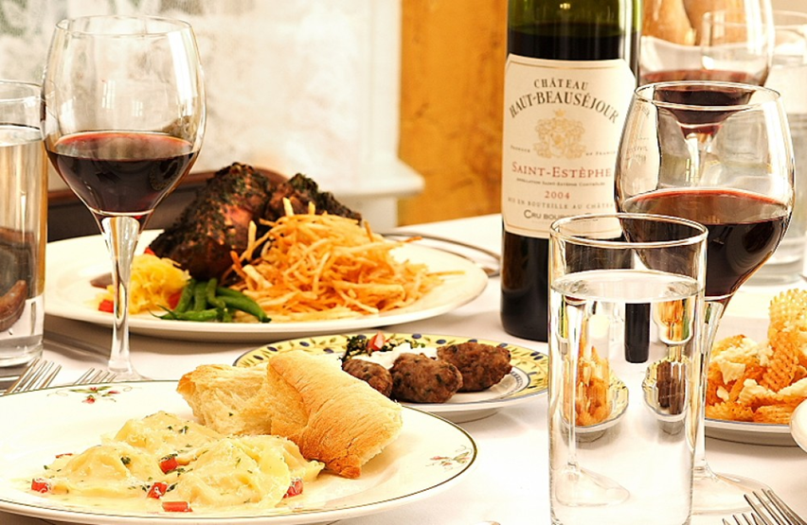
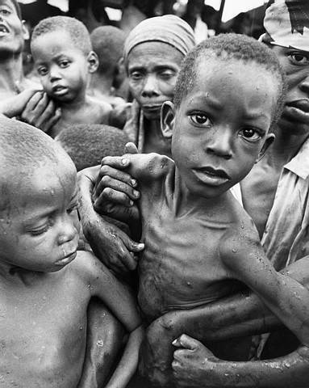
Bir kalp var
GDO'suz yiyecekler zengin Batılılar için bu düşkünlük
Afrika'daki fakirler için işe yaramıyor.
http://supportprecisionagriculture.org/
Notes:
http://supportprecisionagriculture.org/
Ve son olarak, [RR34] son slaytımda “Bir Kalp Var” diyorum. Tamam. Web sitesine bir göz atın, oturum açın ve ülkeniz için ne yapabileceğinizi sorun. Teşekkür ederiz!
https://www.icgeb.org/rich-roberts-on-the-nobel-campaign-supporting-gmos-and-golden-rice/

